Slide 1
ФИЗИКА · 11-KGB-2-СЫНЫП · 56-САБАҚ
Жұлдыздар әлемі. Жұлдызға дейінгі қашықтық
Бөлім: Космология
Құндылық: Әділдік және жауапкершілік

Slide 2
Сабақтың мақсаты Сабақтың басы · 6 мин
Сабақ соңында біз:
1
жұлдыздардың басты спектрлік кластарын (O, B, A, F, G, K, M) сипаттайды
2
жұлдыз түсі мен температурасының байланысын түсіндіреді
3
Вин заңы арқылы жұлдыз температурасын бағалайды
4
Күнді басқа жұлдыздармен салыстырып, талдайды
Оқу мақсаты: 11.9.1.2 - жұлдыздар эволюциясын түсіндіру үшін Герцшпрунг-Рассель диаграммасын қолдану;
Жұлдыздар әлемі. Жұлдызға дейінгі қашықтық
2

Slide 3
Білімді өзектендіру Сабақтың басы · 6 мин
«Қатесін тап»
Өткен тақырып: Астрономия ,астрофизика және космогония
Тақтада «Астрономия ,астрофизика және космогония» тақырыбына қатысты әдейі қатесі бар 3 тұжырым/формула жазылған. Оқушылар қатені тауып, түзетеді.
«Ғылым таппай мақтанба»
— Абай Құнанбайұлы
Жұлдыздар әлемі. Жұлдызға дейінгі қашықтық
3

Slide 4
Проблемалық жағдаят Сабақтың басы · 5 мин
Бетельгейзе қызғылт, Ригель көгілдір. Түсі бойынша олардың температурасын бағалай аламыз ба?
?
Болжамдарыңды айтыңдар! Бүгінгі сабақтың тақырыбы қандай болуы мүмкін?
Жұлдыздар әлемі. Жұлдызға дейінгі қашықтық
4

Slide 5
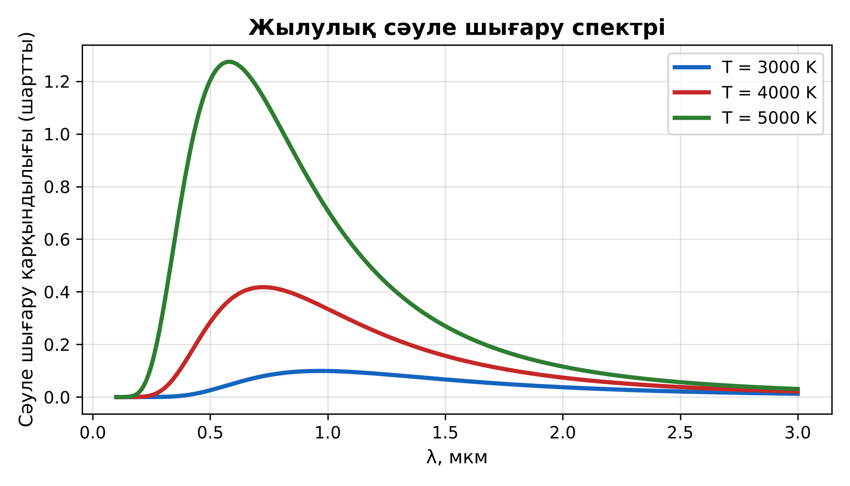
Жаңа білім Сабақтың ортасы · 12 мин
Жұлдыздар әлемі. Жұлдызға дейінгі қашықтық
Спектрлік кластар: O (>30 000 K, көк) – B – A – F – G (Күн, ~5800 K) – K – M (<3500 K, қызыл).
Вин заңы: λ_{max} = b/T.
Спектр сызықтары жұлдыздың химиялық құрамын көрсетеді.
Жұлдыздар әлемі. Жұлдызға дейінгі қашықтық
5

Slide 6
Графикпен жұмыс Сабақтың ортасы · 12 мин
Жылулық сәуле шығару спектрі
1
Осьтерде қандай шамалар және бірліктер берілген?
2
Шамалар қалай тәуелді?
3
Графиктен бір мәнді оқып, формуламен тексер.
Жұлдыздар әлемі. Жұлдызға дейінгі қашықтық
6

Slide 7

Суретпен жұмыс Сабақтың ортасы · 12 мин
Суретте не бейнеленген?
?
Қандай физикалық шамалар көрсетілген?
?
Олар қалай байланысқан?
?
Өз сөзіңмен түсіндір.
Жұлдыздар әлемі. Жұлдызға дейінгі қашықтық
7

Slide 8

Виртуалды зертхана Сабақтың ортасы · 12 мин
PhET симуляциясы
1
Симуляцияны QR-код арқылы ашыңдар
2
Параметрлерді өзгертіп, нәтижені бақылаңдар
3
Қандай шама қалай өзгереді? Қорытындыны дәптерге жазыңдар
phet.colorado.edu/en/simulations/blackbody-spectrum
Жұлдыздар әлемі. Жұлдызға дейінгі қашықтық
8

Slide 9
Бекіту: «Жүргізуші – штурман» (жұптық жұмыс) Сабақтың ортасы · 7 мин
Жүргізуші – штурман» (жұптық жұмыс)
Жұптың бірі есепті шығарады («жүргізуші»), екіншісі әр қадамын тексеріп, түзетеді («штурман»); келесі есепте рөлдер ауысады.
ТАПСЫРМА
Үлгі: Бетельгейзе λ_{max} ≈ 850 нм → T ≈ 3400 K (M класы).
Жұлдыздар әлемі. Жұлдызға дейінгі қашықтық
9

Slide 10
Сергіту сәті Сабақтың ортасы · 2 мин
Сергіп алайық
«Векторлар». Мұғалім бағыт айтады (жоғары, оңға, солға, төмен), оқушылар қолымен вектор бағытын көрсетеді.
Жұлдыздар әлемі. Жұлдызға дейінгі қашықтық
10

Slide 11
Деңгейлік тапсырмалар Сабақтың ортасы · 11 мин
Деңгейіңді таңда
A
B
A деңгейі
B деңгейі
білу, түсіну
қолдану
А деңгейін орындасаң — В деңгейіне өт!
Жұлдыздар әлемі. Жұлдызға дейінгі қашықтық
11

Slide 12
А деңгейі: білу, түсіну Сабақтың ортасы · 11 мин
A
Спектрлік кластарды температура кему ретімен жаз.
Жауабы
O, B, A, F, G, K, M.
Жұлдыздар әлемі. Жұлдызға дейінгі қашықтық
12

Slide 13
В деңгейі: қолдану Сабақтың ортасы · 11 мин
B
Сириус λ_{max} ≈ 290 нм. Температурасы мен класы?
Жауабы
T ≈ 10 000 K; A класы.
Жұлдыздар әлемі. Жұлдызға дейінгі қашықтық
13

Slide 14

Бекіту: Plickers викторинасы Сабақтың соңы · 7 мин
Тез жауап бер
1
Күннің класы?
G
2
Ең ыстық класс?
O
3
λ_{max} = b/T – кімнің заңы?
Вин
Plickers
Жұлдыздар әлемі. Жұлдызға дейінгі қашықтық
14

Slide 15
Рефлексия Сабақтың соңы · 7 мин
«Баспалдақ»
оқушы стикерін баспалдақтың өзі жеткен сатысына («білемін», «түсінемін», «қолдана аламын», «түсіндіре аламын») жапсырады.
9–10 балл
Өте жақсы
7–8 балл
Жақсы
5–6 балл
Қанағаттанарлық
0–4 балл
Қолдау қажет
Жұлдыздар әлемі. Жұлдызға дейінгі қашықтық
15

Slide 16
Үй тапсырмасы Сабақтың соңы
Үйде орында
A
B
§49; 2 есеп.
Жарық жұлдыздардың түсін бақылау.
Жұлдыздар әлемі. Жұлдызға дейінгі қашықтық
16

Slide 17
Сабаққа белсенді қатысқандарыңа рахмет!
«Ғылым таппай мақтанба»
— Абай Құнанбайұлы

